Slide 1

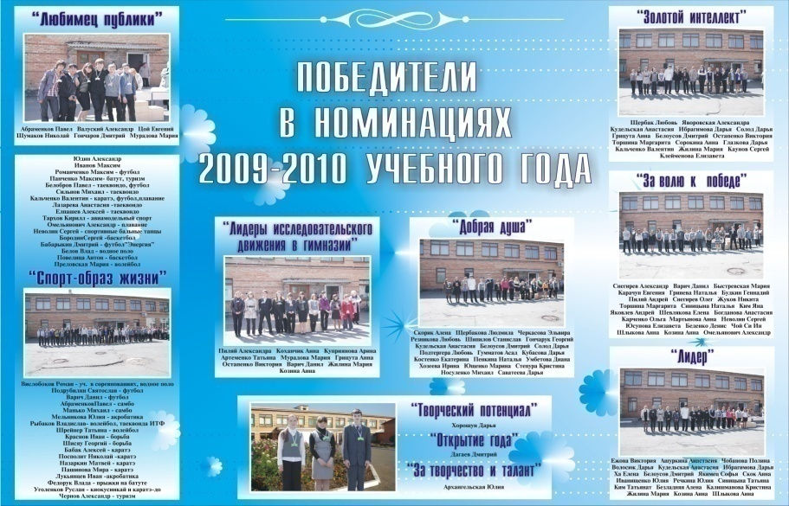
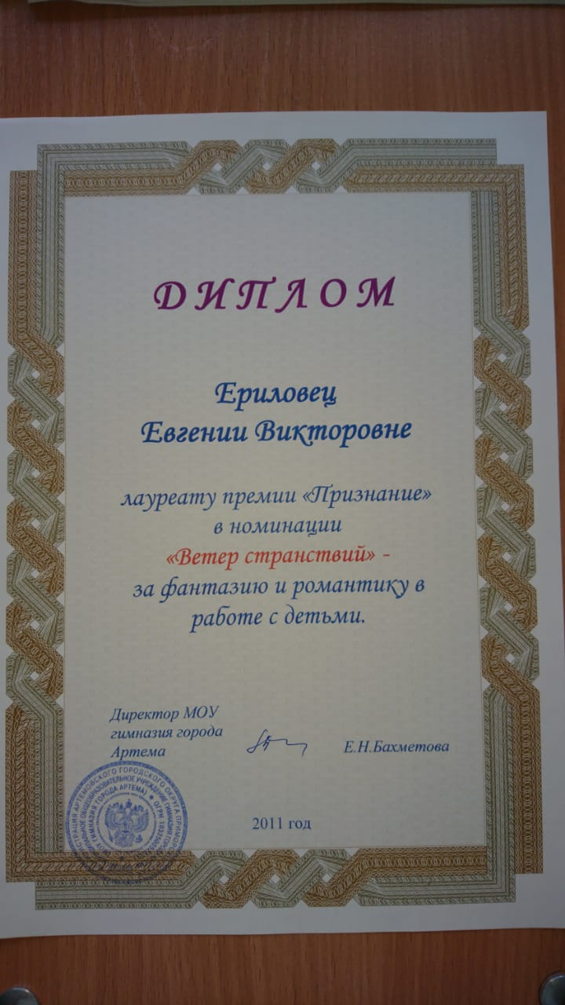
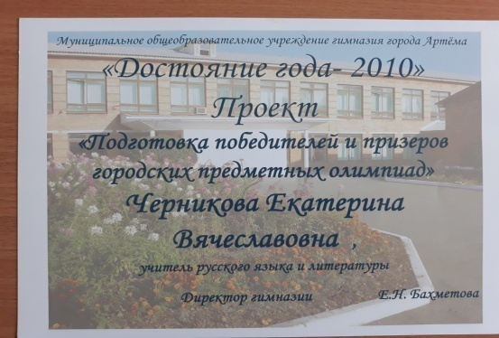

осень года 2010 замыслили педагоги гимназические открыть наградительный конкурс, «Город звезд» именуемый, чтобы были ребятушки за заслуги отмечены, чтоб гордилася ими гимназия.
А чтоб отметить заслуги учительские, две премии было придумано: одна – «Достояние года», вторая премия – «Признание».

Slide 2
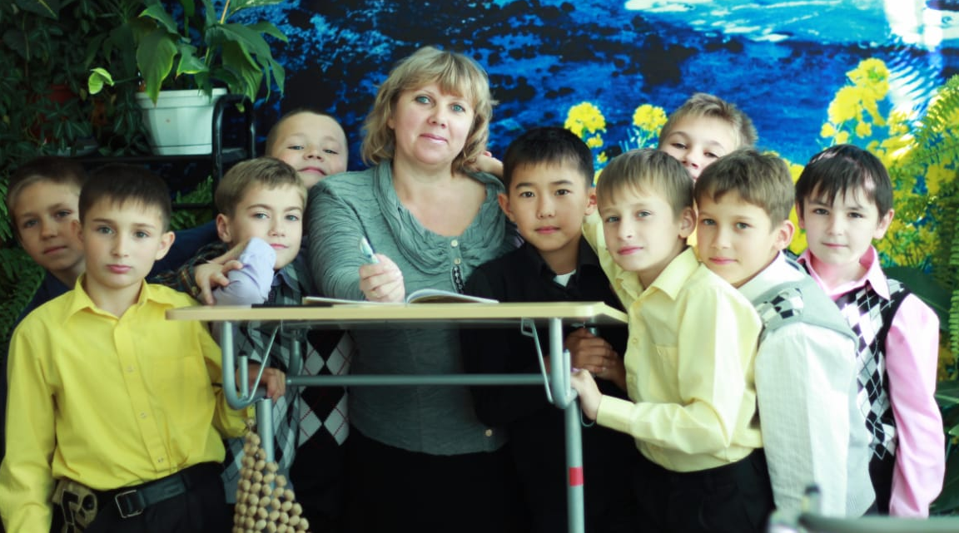

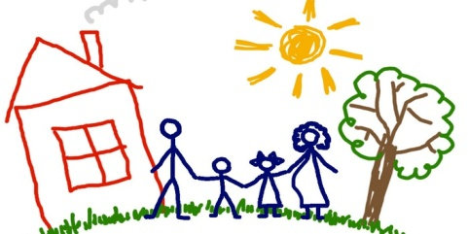
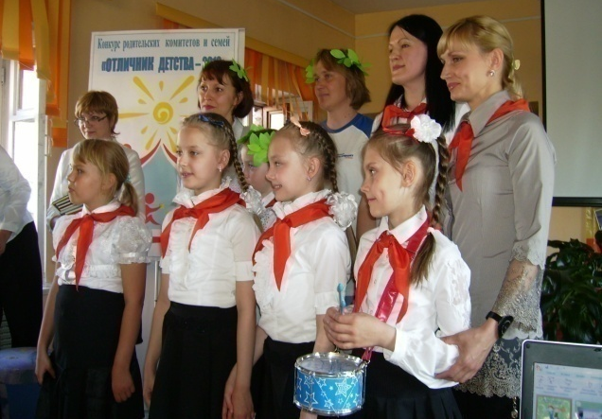
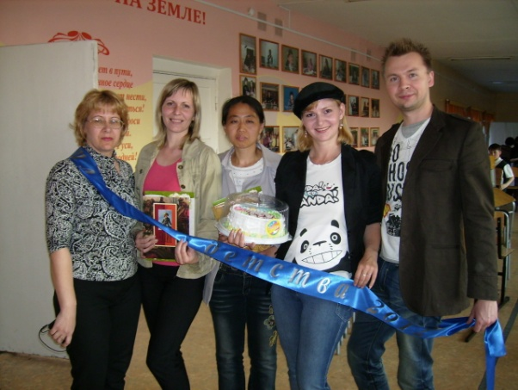
год 2011 начались в России-матушке изменения, ФГОС они были поименованы. Первой приняла на себя удар школа начальная. А и сколько они маялись, программы и критерии разрабатывая, систему оценивания придумывая.
И горазды у нас в гимназии на выдумки: чтоб родители ребятушек в стороне не осталися, объявили для них конкурс креативненький – «Отличник детства».

Slide 3

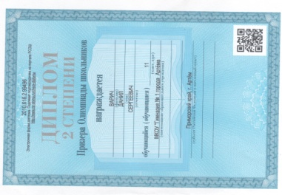
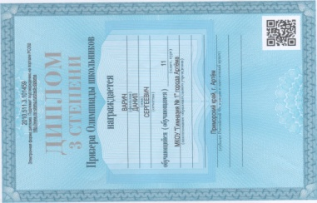
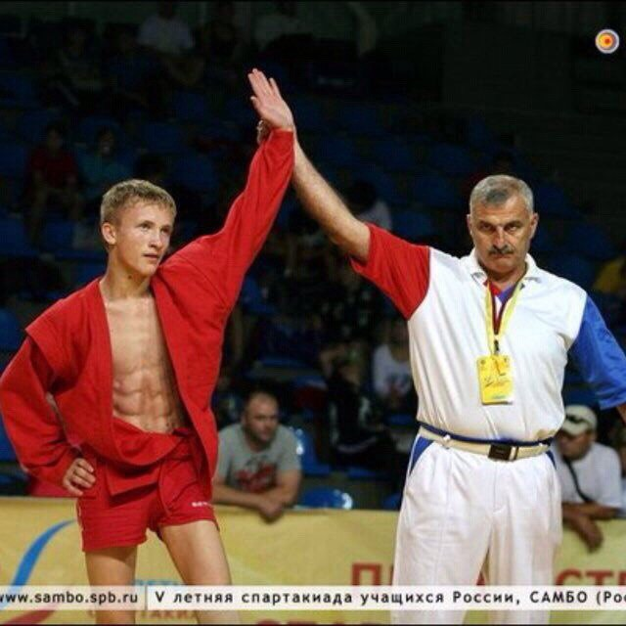
А гимназисты наши замечательные не сдают позиций набранных: и в учебе, и в спорте отметились.
Варич Данилушка, 11 класса учащийся, во Всероссийской олимпиаде школьников поучаствовал, по прозванию «Ломоносов». До Москвы аж добрался Данилушка, 2 место занял по истории, 3 место – по отношениям международным и глобалистике.
А в 10 классе Павлуша Абраменков чемпионом стал в 5-й летней Спартакиаде учащихся России. И за то получил Президента России Премию, для поддержки талантливой молодежи предназначенную, в рамках реализации приоритетного национального проекта «Образование».

Slide 4
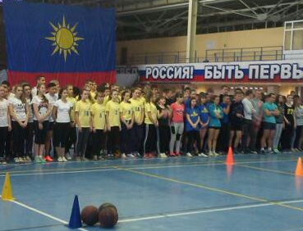
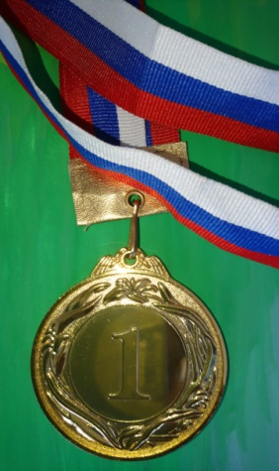
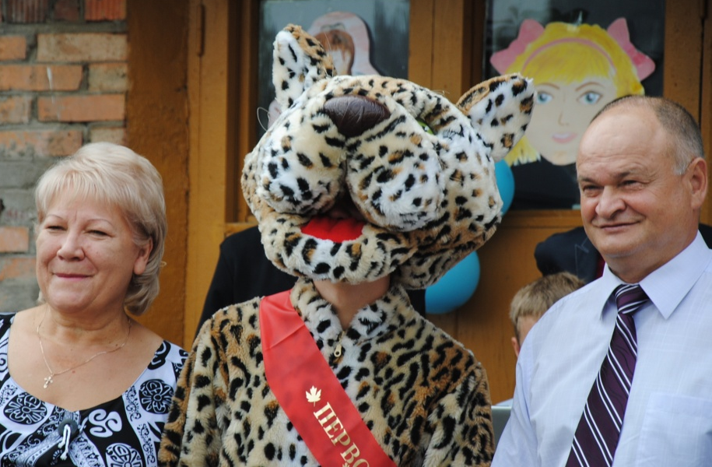

А и в рамках Президентских состязаниий ребятишки наши были первыя: класс 10-й Артеменко Марины Никитичны одержал в них победу великыя.
Да и придумали фишечку новую: утвердили эмблему гимназии, стал им леопард дальневосточный, в Книгу Красную занесенный.

Slide 5
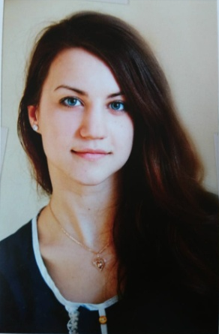
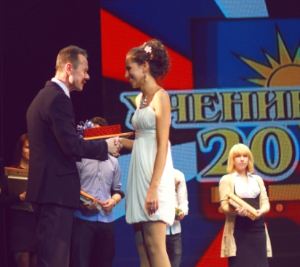
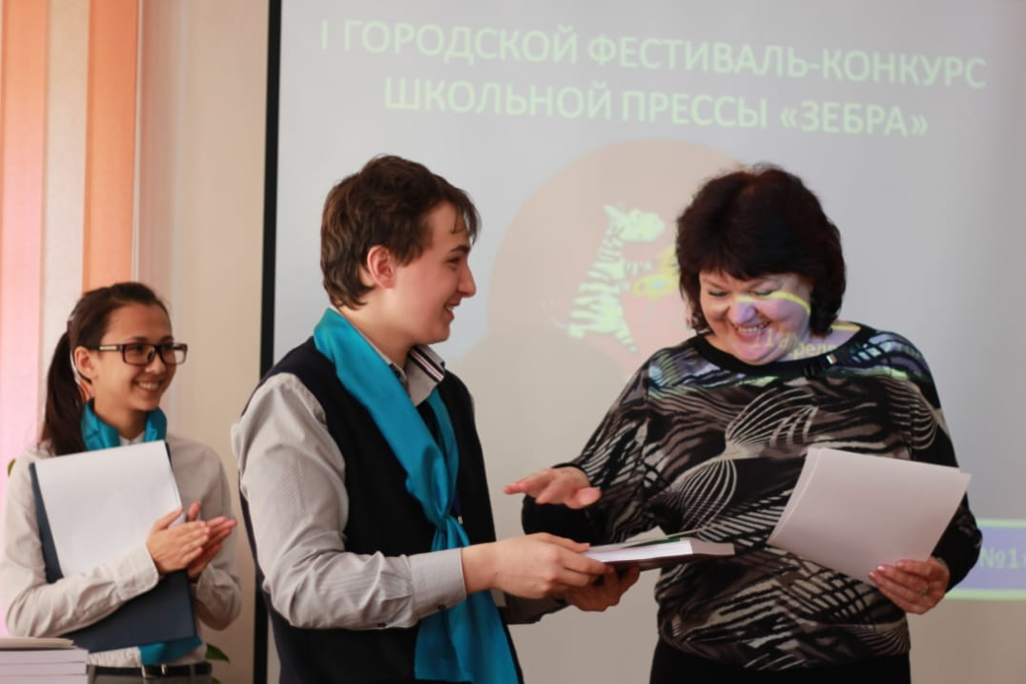
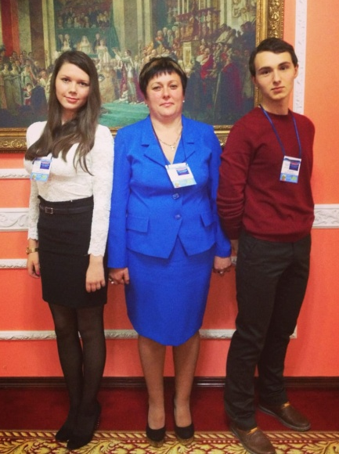
год 2012 продолжали ребятушки победами радовать.
В городском конкурсе «Ученик года» в финале оказались 2 девицы: Ашуркина Анастасия, одиннадцатиклассница, победителем конкурса ставшая, и Мищенко Людмила, что победила в номинации «Активная жизненная позиция» и приз зрительских симпатий завоевала.
А мальчишечка Павловский Никитушка, журналистом стать желаючи, сподвиг своих сотоварищей на участие в конкурсе краевом печатных изданий школьных «Слово - великая сила». И заняли они место первыя. И в награду получили поездочку на форум «Инновационные технологии в образовании», в городе Адлере проводившемся.

Slide 6
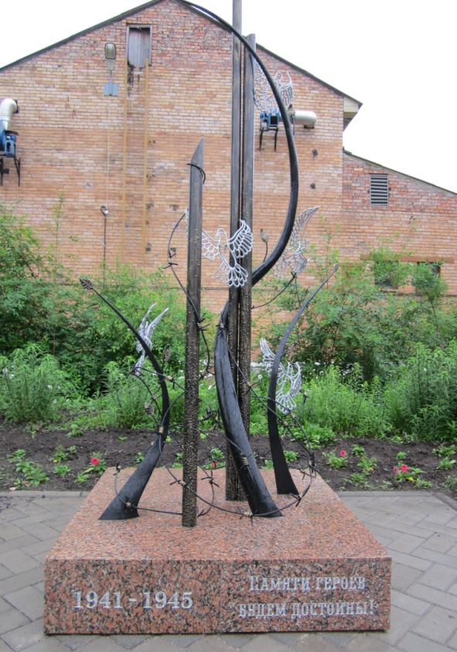
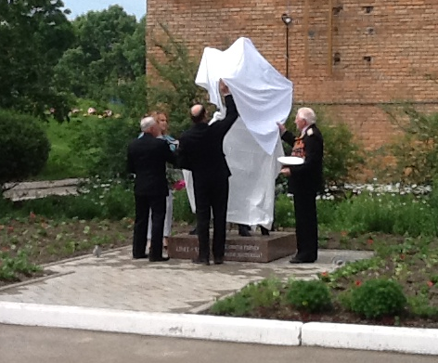

А и дело-то затеяли богоугодное. Дабы почтить память героев, павших на полях сражений войны Великой Отечественной, установили во дворе гимназии обелиск, по проекту ученицы Татьяны Клепиковой созданный.
Состоялось открытие торжественное, на котором ветераны присутствовали.
А и не зря на городском смотре-конкурсе на лучшую работы организацию по воспитанию патриотическому гимназия заняла место первое.

Slide 7
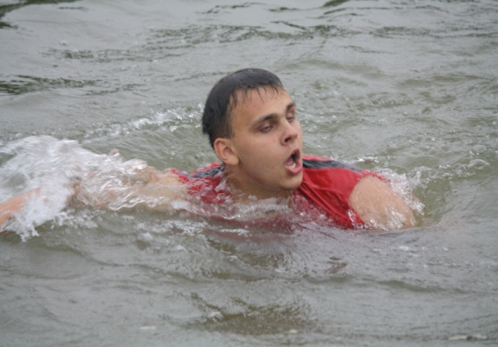
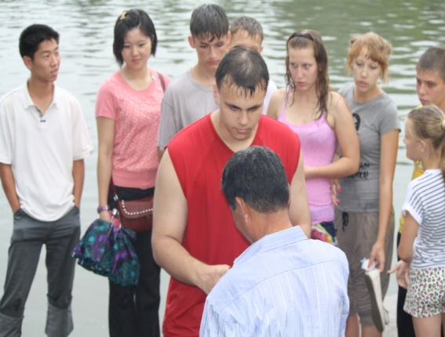
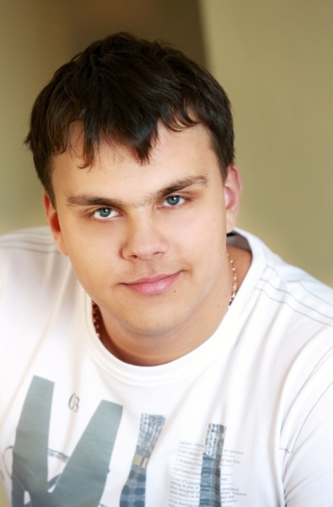
Жизнь своим чередом движется, не только победы, но и серьезные испытания подбрасывает.
В лето года 2012 оказался гимназист Булгаков Димушка в детском лагере оздоровительном, в Северной Корее расположенном. И во время соревнований водныих стали тонуть двое китайских детишечек. И недолго раздумывая, Димушка бросился в воды речные и спас утопающих детушек. За что был отмечен он Благодарностью Консула китайского и собрания Законодательного края Приморского.

Slide 8
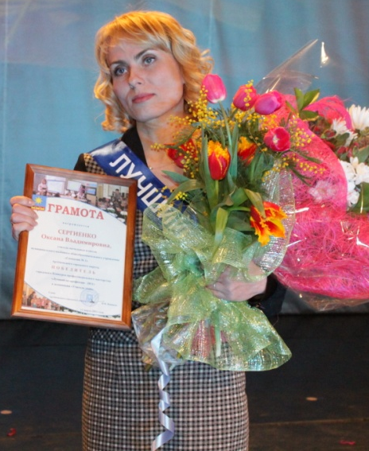
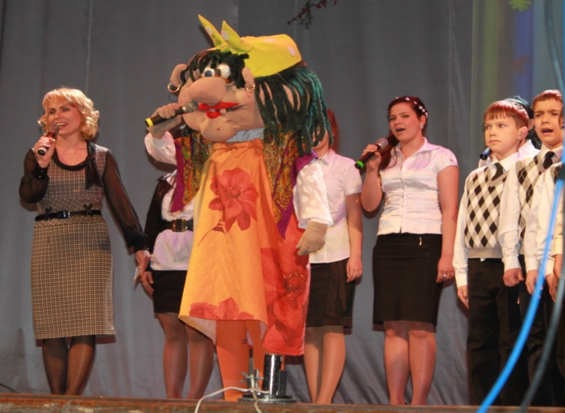
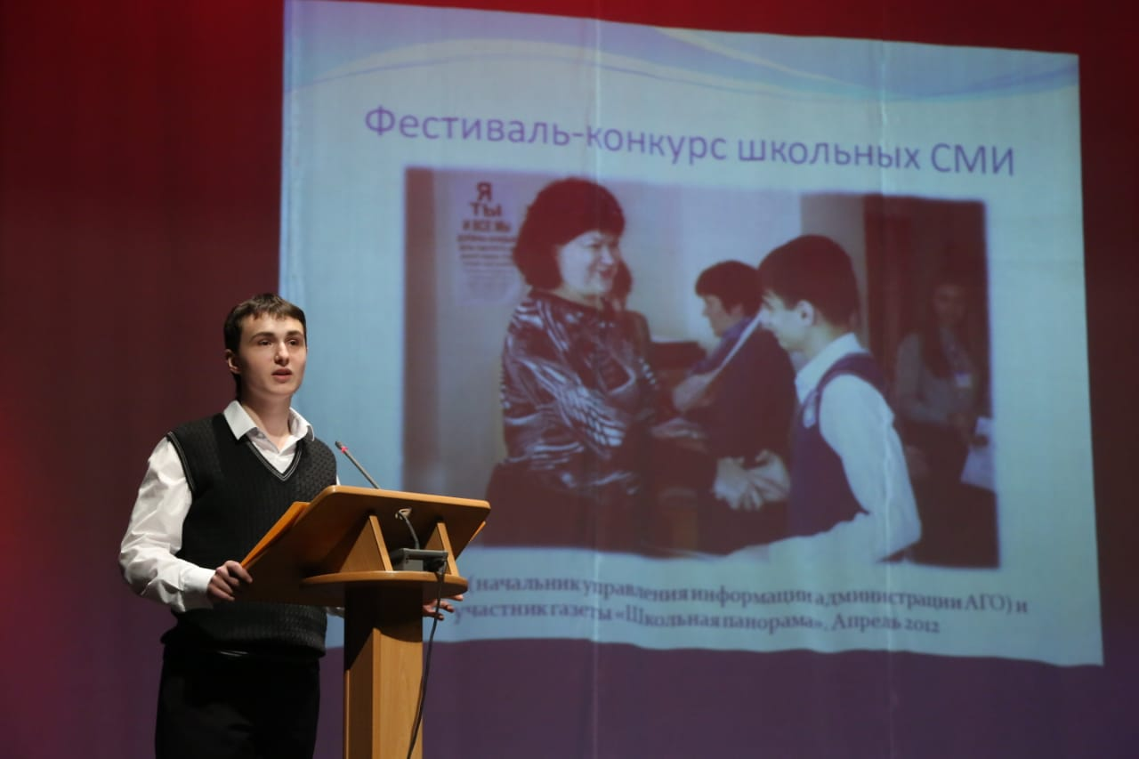
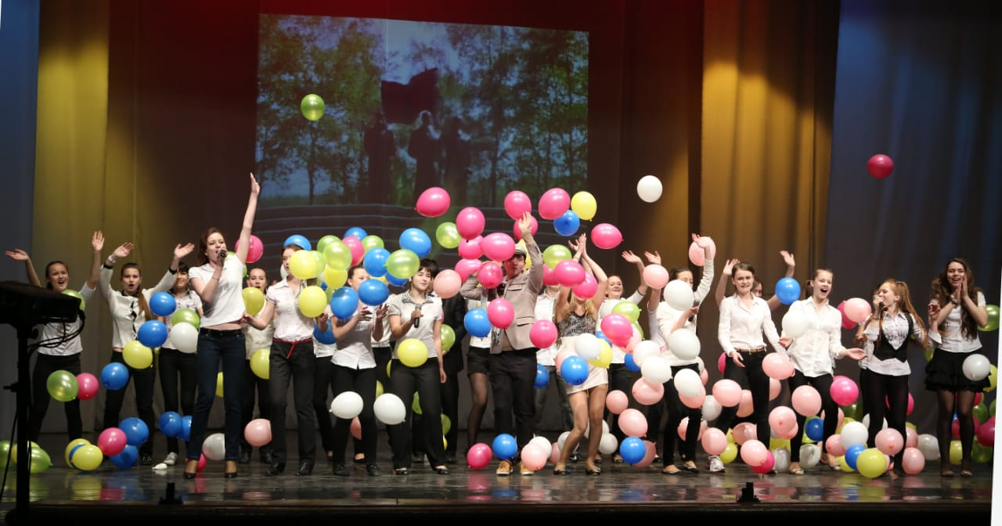
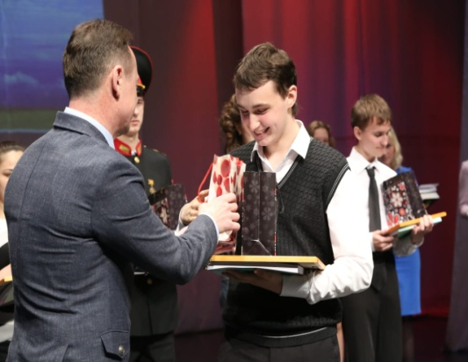
год 2013 в городском конкурсе «Лучший по профессии» Сергиенко Оксанушка, свет Владимировна, заняла место первое, обойдя конкурентов множество.
А и неугомонный Павловский наш Никитушка захотел в конкурсе «Ученик года» силы попробовать. И отмечено было его участие наградою, «Приз зрительских симпатий» называемой.

Slide 9
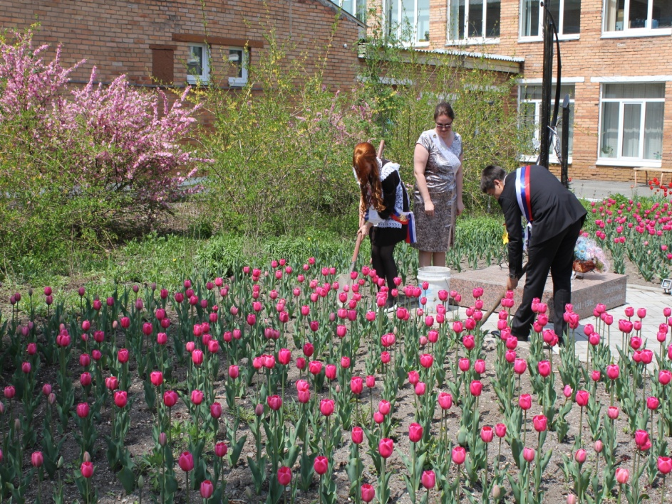
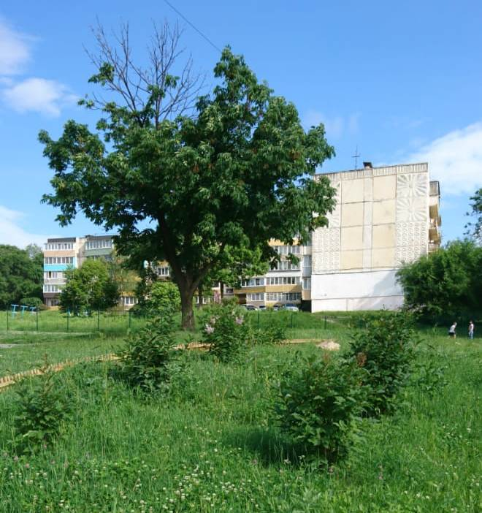
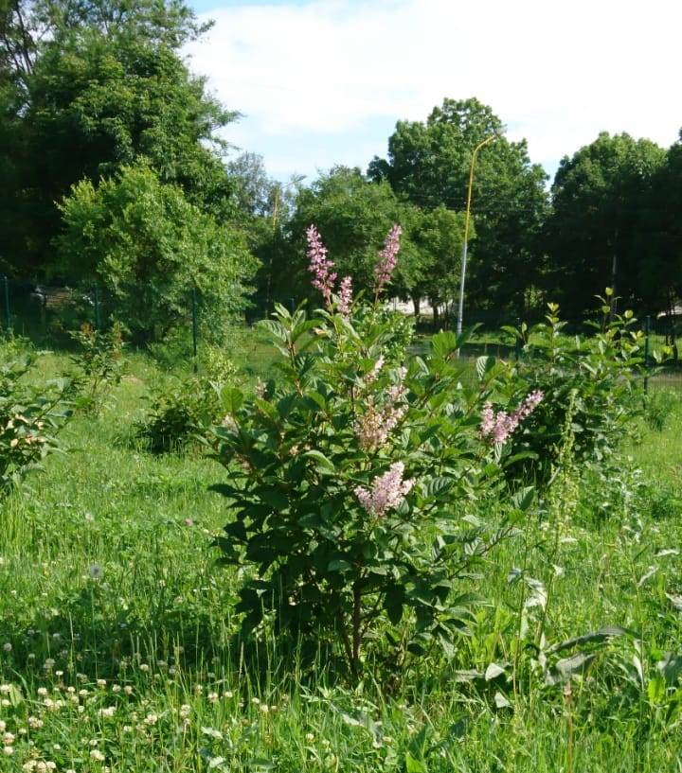
А ещё в сей год случилось событие важное – гимназии 20 лет исполнилось.
И в честь сего великого события выпускники заложили капсулу памятную с обращением к выпускникам будущим года 2033.
Да еще был заложен сад сиреневый на радость поколениям следующим.

Slide 10
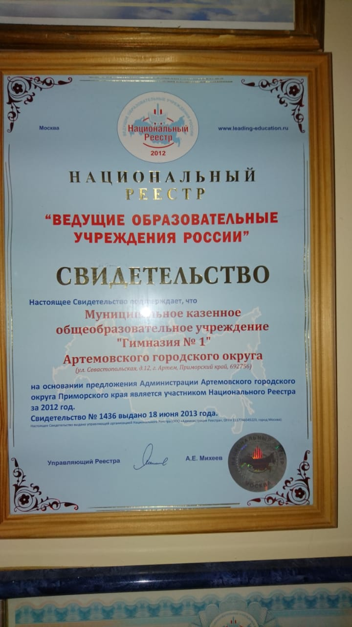
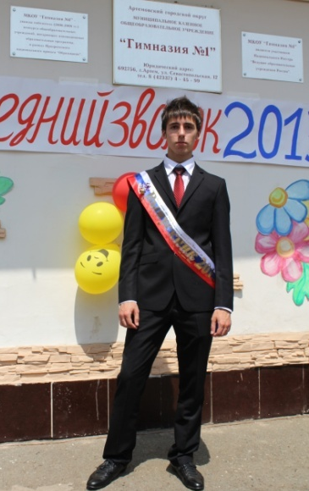
Да получено было известие, что славное наше учреждение внесено было в Реестр Национальный «Ведущие образовательные учреждения России»
И проводился конкурс Всероссийский, «Самый креативный класс» именуемый. Много детушек в нем приняли участие, но отобрали для поездки в Москву на съемки телевизионные одного только одиннадцати- классника – Ярыгина Андрюшеньку.

Slide 11
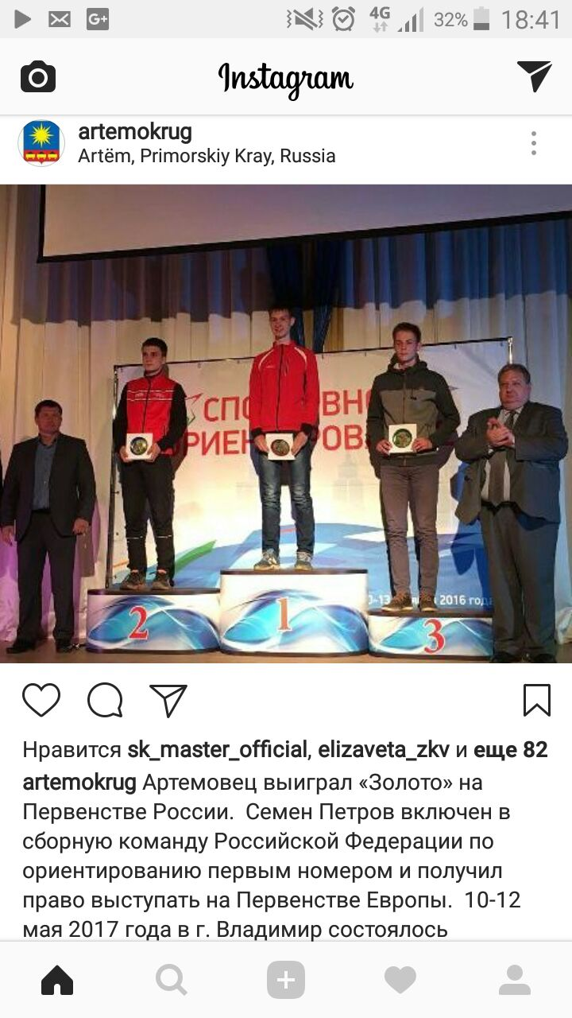
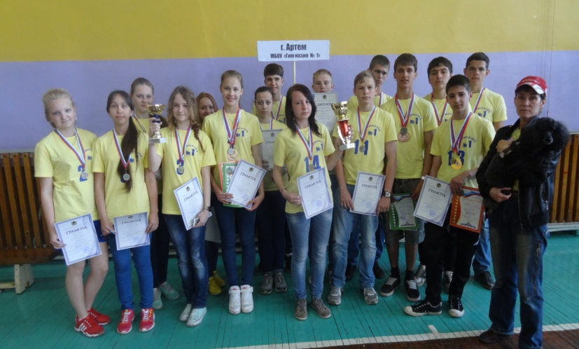

год 2014 снова на гимназию обрушилась слава громкая.
В спорте ребятушки прославились. Гимназист наш Петров Семушка в соревнованиях Всероссийских по ориентированию спортивному, «Черное море» прозываемых, место второе занял.
И другие ребятушки ему под стать: команда сборная 8-миклассников в «Президентских состязаниях», пройдя испытания многие, добралася до финиша и поехала на финал в Арсеньев-град. Увенчалися их усилия общекомандным местом четвертыим.

Slide 12
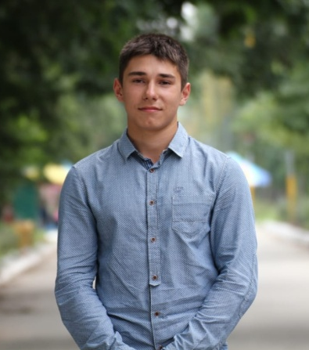

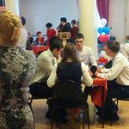
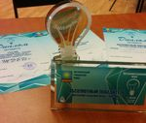
Гимназисты у нас и умом отмечены. В результате испытаний отборочных программы FLEX, проводимых американским Консульством, 10-тиклассник Фисюк Юрушка обошел всех своих сотоварищей и отправился на год в Америку понабраться уму-разуму и своим опытом поделитися.
А и любят наши детушки игры разныя, интеллектуальныя. Собрали они ватагу знатоков, имя «ТЭБИ» для нее придумали и стали в играх участвовать, тех, что «Что? Где? Когда?» называются. Сначала стали победителями, а потом и чемпионами абсолютными.

Slide 13
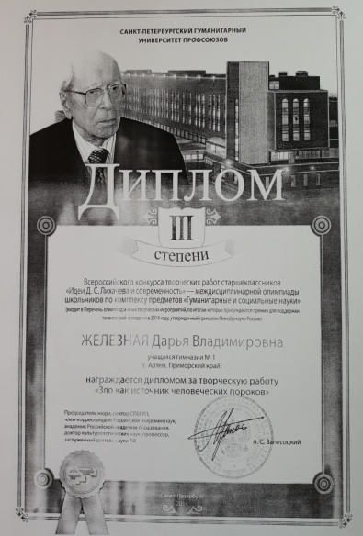
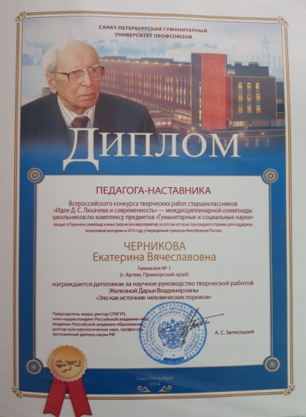

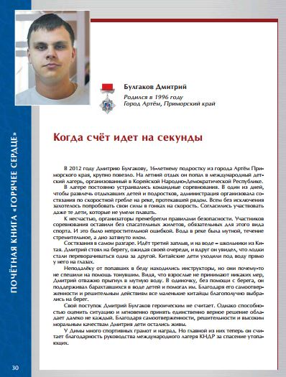
И в конкурсе Всероссийскоем работ творческих старшеклассников «Идеи Лихачева и современность» Железная Дарьюшка, одиннадцатиклассница, получила диплом третьей степени за свое-то за сочинение «Зло как источник человеческих пороков».
А еще случилось событие важное: в рамках Всероссийской инициативы общественно-государственной «Горячее сердце» был отмечен наш Булгаков Димушка, тот самый спаситель утопающих, нагрудным знаком.

Slide 14
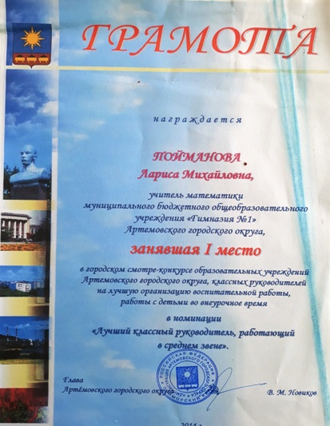
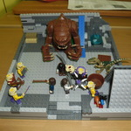
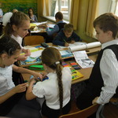
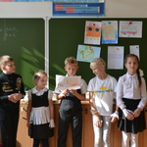
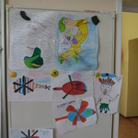
И учителя в этом годе отличилися. В конкурсе городском на организацию работы воспитательной в номинации «Лучший классный руководитель среднего звена» победу безоговорочную одержала Пойманова Лариса, свет Михайловна.
Да и в рамках по ФГОС обучения учительницы школы начальноей провели задачу проектную. Работая в командах разновозрастных, ребятушки должны были создать проект, а потом и защитить его.

Slide 15
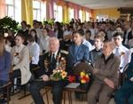
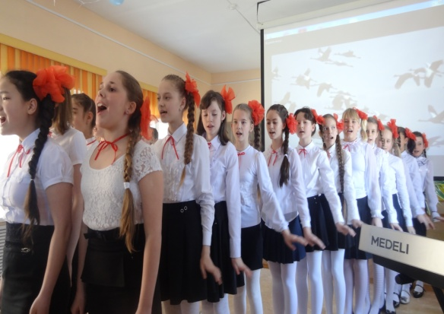
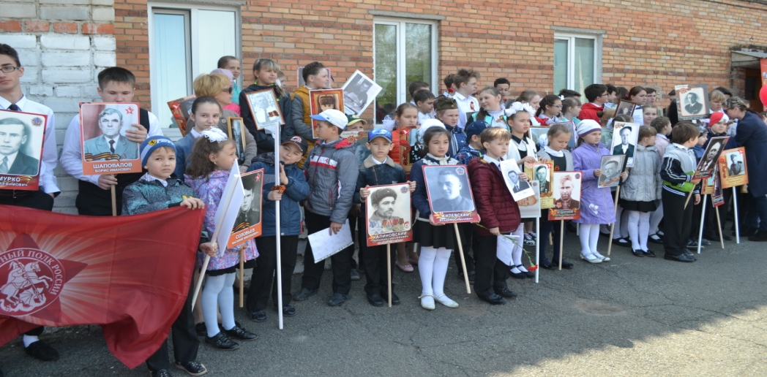
год 2015. В сей год Россия-матушка отмечала 70-летие Победы Великоей. Гимназия в стороне не осталася: зародилися две новыя традиции.
В преддверии праздника великого провели фестиваль песни патриотической, где учащиеся классов с 5-х по 11-е пели песни, войной рожденные.
А на митинге, Дню Победы посвященном, впервые прошел Бессмертный Полк гимназический.
С тех пор стало это славной традицией, от которой в стороне не осталися и учителя, и родители детушек.

Slide 16
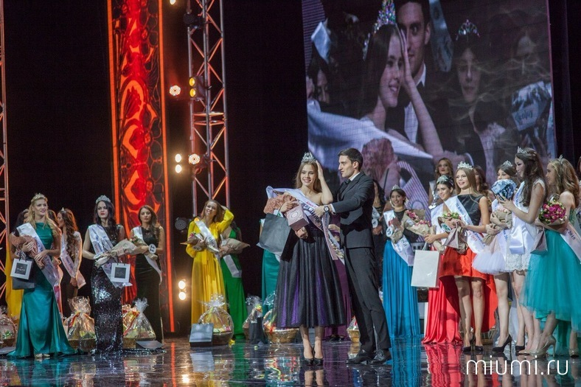
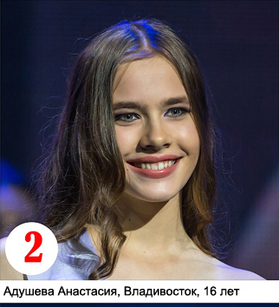


Не только умом гимназисты прославились. Адушева свет Настасьюшка поучаствовала в краевом конкурсе красоты и таланта «Краса Приморья», заняла там место первыя.
А на всероссийском этапе конкурса «Краса России» признана была первой юной красавицей России.
Эрудиты наши гимназические, дабы от красавицы Настасьюшки не отстати, интеллектом своим блеснули и стали абсолютными чемпионами среди школьных и молодежных команд в городской интеллектуальной игре «Знатоки». И награду им вручал сам Блинов Алексей, член клуба знатоков «Что? Где? Когда?», двукратный обладатель «Хрустальной совы».

Slide 17






И предметную конференцию старшеклассников тоже решили традиционной сделати. На сей назвали ее «Да, мы живём, не забывая...» и посвятили Симонову Константину Михайловичу – писателю, журналисту, редактору, общественному деятелю, шестикратному лауреату Государственной (Сталинской) премии.
А и город подарок сделал гимназии: обустроил площадку спортивную, чтоб заботились ребятушки и микрорайона жители о здоровье своем драгоценноем.

Slide 18




год 2016. Объявлен был конкурс в городе для классных руководителей «Мой класс – самый классный». Многие педагоги приняли в нем участие, но победу одержала Баштавая Ольга свет Сергеевна.
Состоялась еще и ярмарка традиционная «Дары осени». Ох, уж и денег было собрано – 115000 рублей. Да потратили эти денежки на устройство радиоточки гимназической.

Slide 19





А и решили наши детушки, из разных классов собравшися, возродить команду КВНовскую, ту, что «Нет слов» прозывалася. И в городском фестивале поучаствовали.
Чтоб свою повысить квалификацию, пригласили педагоги гимназии к себе человека ученого из Сургутского университета педагогического. Занятия вела Носова Людмила свет Николаевна, проректор по инновационной деятельности. Обучалися они технологии формирования результатов метапредметныих.

Slide 20





год 2017 зародилась новая традиция – персональные выставки работ наших талантливых ребят устраивать. Первооткрывателями стали Гайдукова и Лизаветушка и Русина Настасьюшка.
А и славная-то школа начальная стала участником программы Всероссийской, «Тетрадка дружбы» именуемой. Так внешкольная жизнь ребят пополнилась ещё одним увлекательным занятием, которое смогло отвлечь их от поднадоевших игр компьютерных.

Slide 21





В течение всего года учебного славные наши ребятушки поисковой работой занималися. Результатами друг с другом поделилися. Отчеты в музей гимназический предоставили. Итогом сей работы поисковой стала экскурсия, «Боевые ордена» названная. Сей проект осуществила со своими мальчишками Пойманова Лариса свет Михайловна.
А еще случилась радость великая: наконец-то были средства изысканы и завершена реконструкция здания, где раньше находилось общежитие, а теперь расположилась школа начальная.

Slide 22






В мае года сего состоялось еще одно событие: открыта была экспозиция, посвященная человеку замечательному, много сделавшему для города и гимназии, Сайбелю Владимиру Александровичу.
Экспонаты для нее были собраны, стенды оформлены и помещение подготовлено силами семьи Владимира Александровича. Присутствовали гости почетные, звучали слова признательные.

Slide 23




Осень принесла идеи новые. Дабы ловкостью, силой померяться, стали выезжать старшеклассники на игру свою «Люди сильные» к берегу моря Японского в лагерь «Юность».

Slide 24

год 2018. Начало года сего ознаменовалося победой отряда «Звездочка» в городском слете тимуровских и волонтерских отрядов «Гайдар. Время. Мы».
Не отстали от них и другие ребятушки. В городской слете поисковых групп «Артем – наша биография», посвященном 80-летию образования Артема-города, тоже место первое заняли.

Slide 25


Славные ученики гимназии растут людьми неравнодушными. Уж, казалось бы, и школу закончили, а заботятся о добром имени гимназии. Проходя по парку Авиаторов и увидев деревьев высадку, решили к благому делу подключиться, чтобы память о них в городе осталася.

Slide 26



В преддверии своего 25-ого дня рождения гимназия решила облагородить, озеленить свою территорию, высадив аллею юбилейную.
А тут и краевая акция подвернулася, «Посади дерево» называлася.
Объединив эти два события, на линейке,
1 Сентября посвященной, гимназисты высадили саженцы. В действе сем принимали участие и почетные гости приглашенные: председатель Законодательного собрания Приморского края Ролик Александр Иванович и председатель Думы АГО Бадель Анатолий Викторович.

